Slide 1
Авторско право и сродни права.
Защита на софтуер и бази данни
Социално-правни аспекти на информационните технологии
Ана Лазарова

Slide 2
Авторско право
Авторското право е изключителното право на създателя да възпроизвежда и разпространява своето произведение.
Авторското право възниква автоматично и не се изисква регистрация.
Авторското право е временно: по принцип в Европа то продължава до смъртта на последния оцелял автор + 70 години.
Авторското право е териториално: в момента в ЕС съществуват 27 различни (частично хармонизирани) системи за авторско право.
Авторското право е (частично) прехвърляемо.

Slide 3
субект

Slide 4
СУБЕКТ
Автор
Чл. 5 от ЗАПСП: Автор е физическото лице, в резултат на чиято творческа дейност е създадено произведение. Други физически или юридически лица могат да бъдат носители на авторско право само в случаите, предвидени в този закон.

Slide 5
СУБЕКТ
Автор
физическо лице
презумпция за авторство
псевдоним или анонимно
наследниците на автора/ Министерство на културата
съавторство

Slide 6

Кои издатели имат собствени права?
всички издатели
продуценти на звукозаписи
продуценти на филми
издатели на литература
издатели на научна литература
издателите нямат права
Photo by Towfiqu barbhuiya on Unsplash

Slide 7
СУБЕКТ
Други правоносители - сродни права
артисти-изпълнители
продуценти на звукозапис
филмови продуценти
радио и телевизионни организации
производители на бази данни
издатели на публикации в пресата

Slide 8
Организации за колективно управление на права (ОКУП)
Регистър към министерство на културата
представляват членовете си (понякога и нечленове)
сключват договори (мрежа от сестрински организации)
събират възнаграждения или отчисления
завеждат дела (процесуални субституенти)
ОКУП са монополисти
либерализиране на пазар - независимо дружество за управление на права

Slide 9
Организации за колективно управление на права (ОКУП)
Сдружение АРТИСТАУТОР
Сдружение ФИЛМАУТОР
Сдружение ТЕАТЕРАУТОР
Сдружение МУЗИКАУТОР
Сдружение ПРОФОН
Сдружение САПЗАПА
Сдружение АРХДИВАЙС
Сдружение КОПИ-БГ
Сдружение РЕПРО БГ
Сдружение Европейска Агенция за защита на изпълнителски, продуцентски и авторски права ЕАЗИПА

Slide 10
обект

Slide 11
Произведение
Обект на авторското право е всяко произведение на литературата, изкуството и науката, което е резултат на творческа дейност и е изразено по какъвто и да е начин и в каквато и да е обективна форма.

Slide 12
Творчески характер / Оригиналност
“пот на челото” (sweat on the brow)
влагането на време, труд и усилия в създаването на резултат
Feist Publications, Inc. v. Rural Telephone Service Co., Inc. (1991)
"[a]s a constitutional matter, copyright protects only those constituent elements of a work that possess more than a de minimis quantum of creativity.”
ЕС – изразяване на личността на автора
Дело C-5/08 Infopaq (11 думи); Дело C‑145/10 Painer

Slide 13
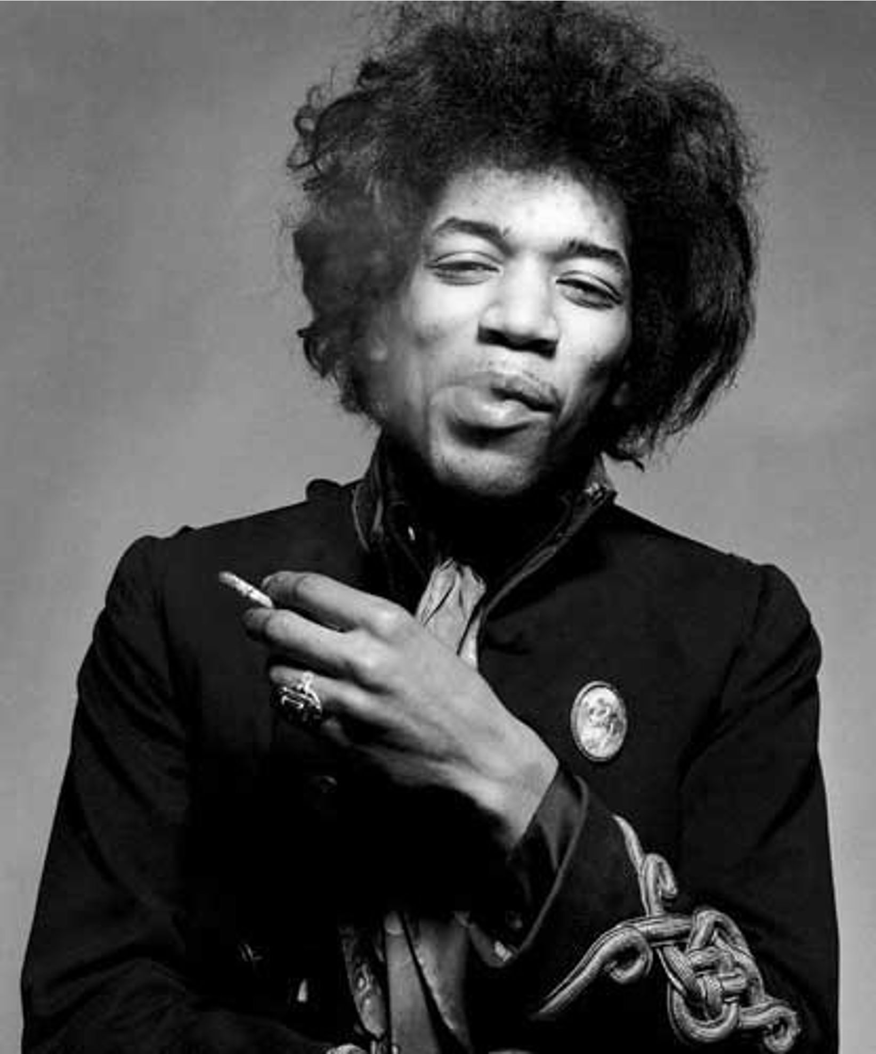
© Gered Mankowitz

Slide 14
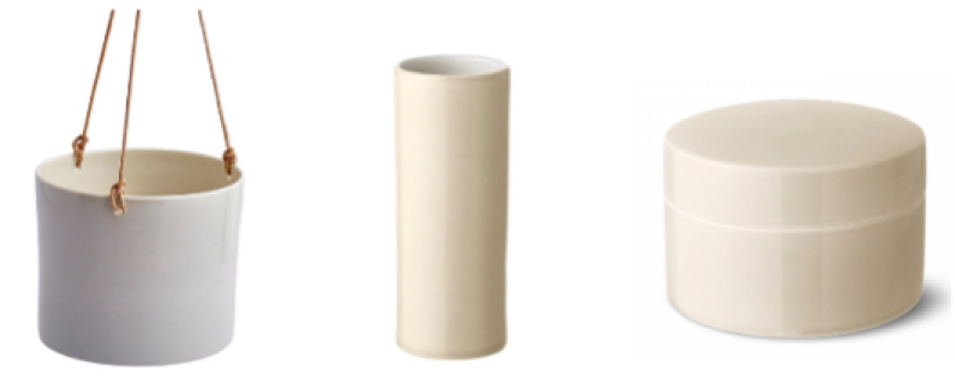
© Anne Black

Slide 15
Обективиране
дихотомия “идея <> изразяване”
обективиране =/= разгласяване =/= публикуване
All rights reserved – авторските права възникват за автора в момента на създаване/обективиране на произведението
Бернска конвенция - без формалности

Slide 16
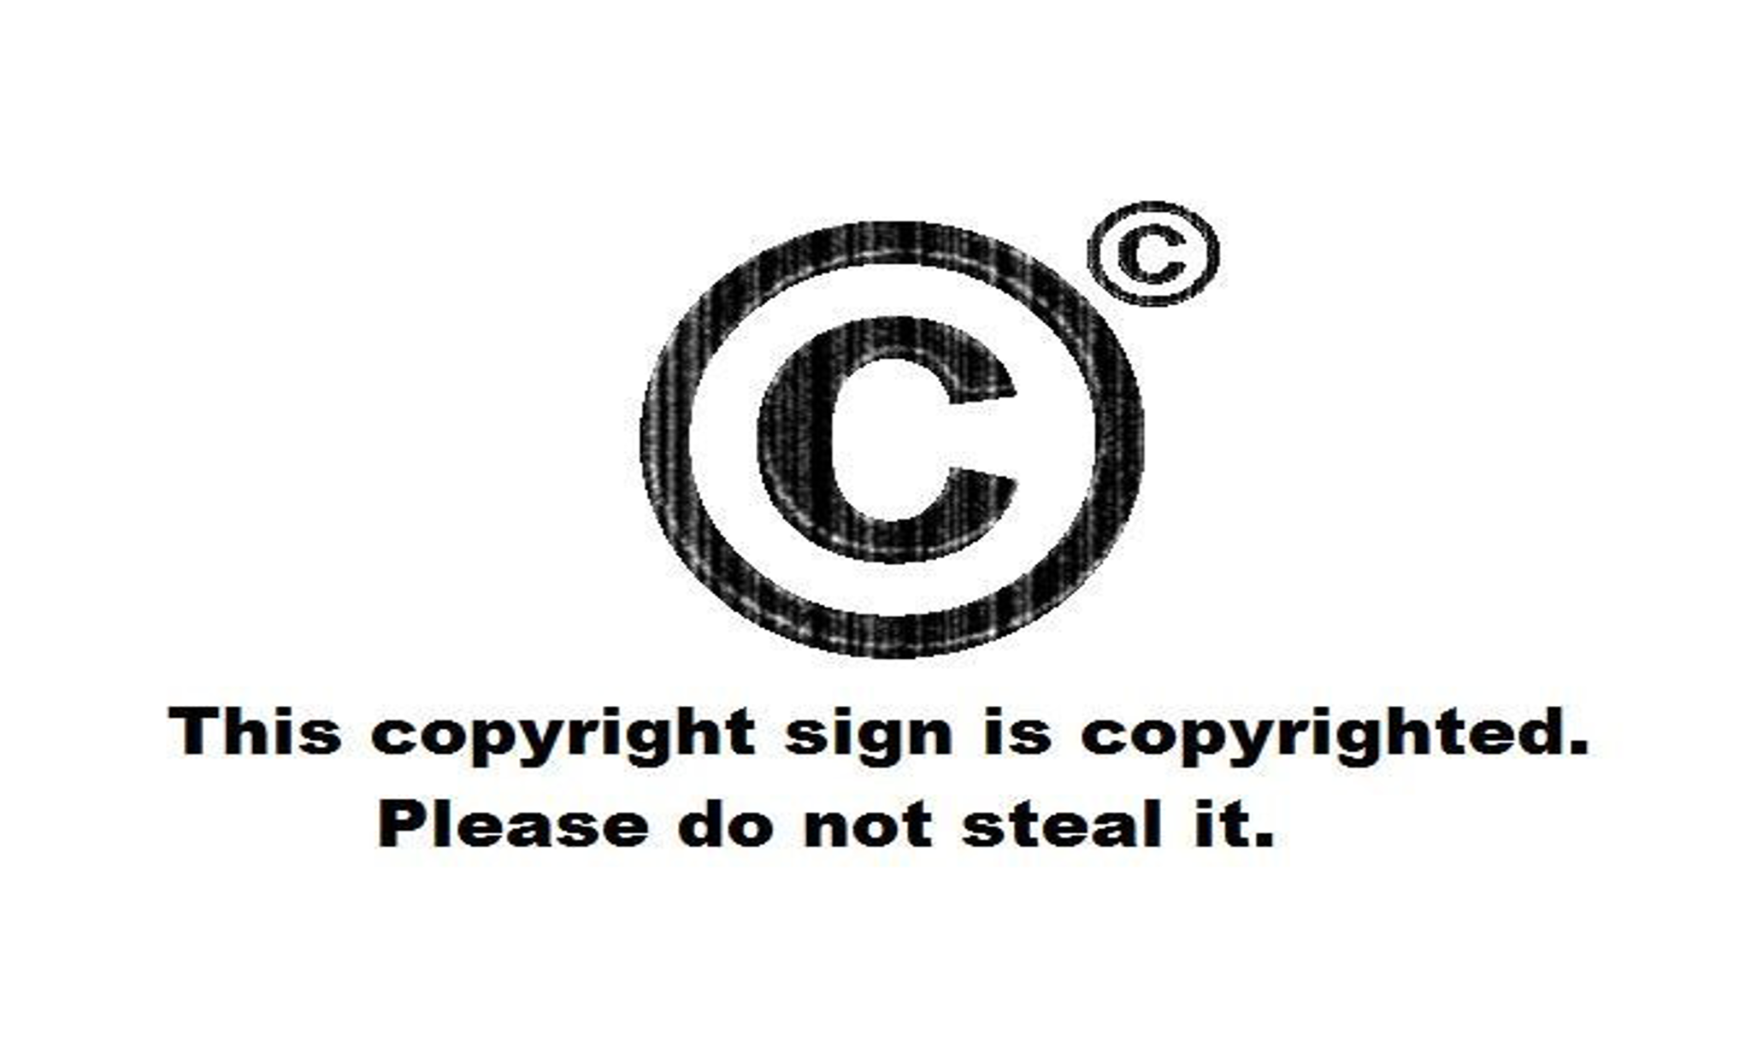

Slide 17
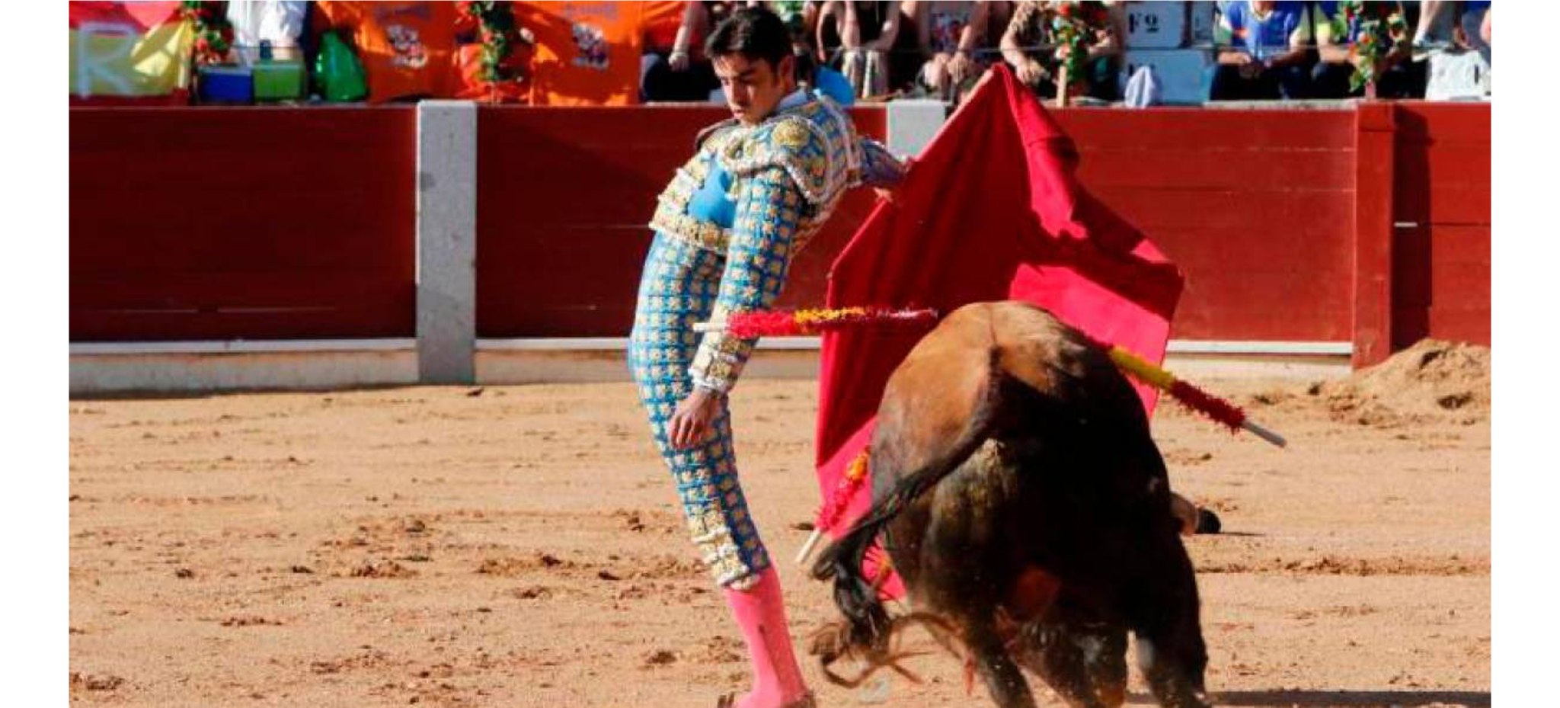
Произведение/изпълнение ли е коридата?

Slide 18
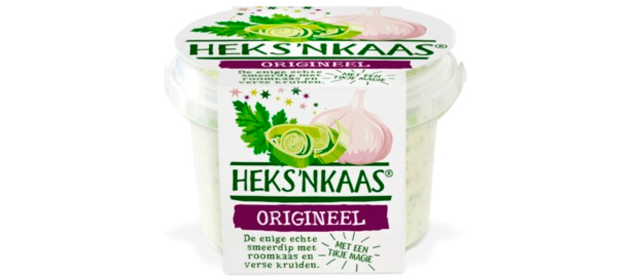
Произведение ли е вкусът на сиренето?

Slide 19
Изключения
нормативни и индивидуални актове на държавни органи за управление, актовете на съдилищата, както и официалните им преводи
идеи и концепции
фолклорни творби
новини, факти, сведения и данни

Slide 20
Първични произведения
литературни произведения, включително произведения на научната и техническата литература, на публицистиката и компютърни програми
музикални произведения
сценични произведения - драматични, музикално-драматични, пантомимични, хореографски и други
филми и други аудио-визуални произведения
произведения на изобразителното изкуство, включително произведения на приложното изкуство, дизайна и народните художествени занаяти
фотографии (моделът няма права)

Slide 21
Вторични произведения
преработки
преводи и преработки на съществуващи произведения и фолклорни творби
аранжименти на музикални произведения и на фолклорни творби
сборни произведения
периодични издания, енциклопедии, сборници, антологии, библиографии, бази данни и други подобни, които включват две или повече произведения или материали

Slide 22
Кой е автор на един филм?
режисьор
оператор
сценарист
художник на декори
автор на музика
филмов продуцент
Photo by Towfiqu barbhuiya on Unsplash

Slide 23
Комплексни произведения
Филм:
Авторското право върху филм или друго аудио-визуално произведение принадлежи на режисьора, сценариста и оператора. При анимационни филми авторско право има и художник-постановчикът.
Авторите на музиката, на диалога, на вече съществуващата литературна творба, по която е създадено аудиовизуалното произведение, на сценографията, на костюмите, както и на други произведения, включени в него, запазват авторското си право върху своите произведения.
Продуцент е физическото или юридическото лице, което организира създаването на произведението и осигурява финансирането му.

Slide 24
правна защита на софтуера
Компютърната програма може да бъде обект на защита на:
Авторското право
Патент
Търговска тайна

Slide 25
Компютърната програма може да бъде обект на защита от авторското право:
защитен като литературно произведение
използва се готова система от правни норми
гъвкава уредба
правата възникват автоматично
с някои добавени специални разпоредби, касаещи компютърните програми

Slide 26
Какво попада в защитата на програмата?
сорс (изходен) код
обектен код

Slide 27
Какво не попада в защитата на програмата?
функционалност
принципи, залегнали в основата на алгоритми
компютърен език
Основни концепции от авторското право влияят на това какъв софтуер може да бъде обект на защита

Slide 28
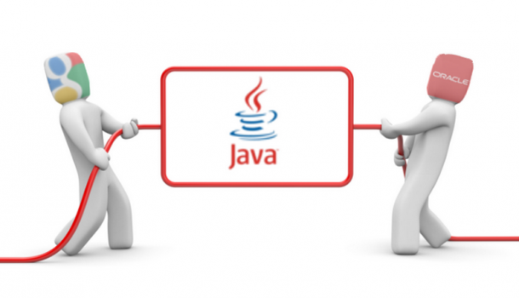
Oracle vs. Google
Oracle твърди, че Google е копирала „структурата, последователността и организирането" на някои ключови Java API (приложни програмни интерфейси) при разработката на Android

Slide 29
Кой има права върху база данни?
автор, който е компилирал базата данни
производител на база данни, който е инвестирал в изработването на базата данни
авторите на включените в базата данни произведения
никой
Photo by Towfiqu barbhuiya on Unsplash

Slide 30
Дублиране на защита
Бази данни:
Авторското право (когато има творчески принос / оригинален подбор)
Sui generis право на производителите на бази данни (когато има съществена инвестиция)
Публикации в пресата:
Авторско право (върху статия, репортажна фотография и т.н.)
Сродно право на издателите на преса (върху нов обект - “публикация в пресата” =/= графично оформление на печатно издание)

Slide 31
Кой носи авторството върху произведение, генерирано от ИИ (AI)?
самият ИИ
разработчикът на модела на ИИ
никой, върху генерираното от ИИ съдържание няма авторски права
Photo by Towfiqu barbhuiya on Unsplash

Slide 32
правомощия
видове използване

Slide 33
Изключително право
неимуществени (морални) права (чл.15 ЗАПСП)
признаване на авторство върху произведението
името на автора да бъде обозначено по съответния начин при всяко използване на произведението (Attribution)
запазване на целостта на произведението и да се противопоставя на всякакви промени в него
да спре използването на произведението поради промени в убежденията си
имуществени права (чл.18 ЗАПСП)

Slide 34
Използване на обект на авторски и сродни права
възпроизвеждане
копиране
цифровизиране
машинно самообучение
разпространение / разгласяване
публично разгласяване и предоставяне на публично разположение онлайн
е-книги
хиперлинкове, фрейминг, вграждане (embedding)
преработка
ремикс, адаптация, превод, синхронизация

Slide 35
Авторскоправен статус на произведение
Обществено достояние
В срок на действие на авторско право
Използване по силата на изключение
Използване с разрешение на автора:
Договор
Организация за колективно управление на права
Стандартен лиценз (e.g. EULA, но и GPL, Creative Commons)

Slide 36
ОБЩЕСТВЕНО ДОСТОЯНИЕ

Slide 37
Авторското право в Европа продължава в общия случай 70 години след смъртта на последния оцелял автор
След изтичането на авторските права, произведението става Обществено достояние (Public Domain)
Аномалии – наслояване на авторско право при цифровизация
авторското право е временно право

Slide 38
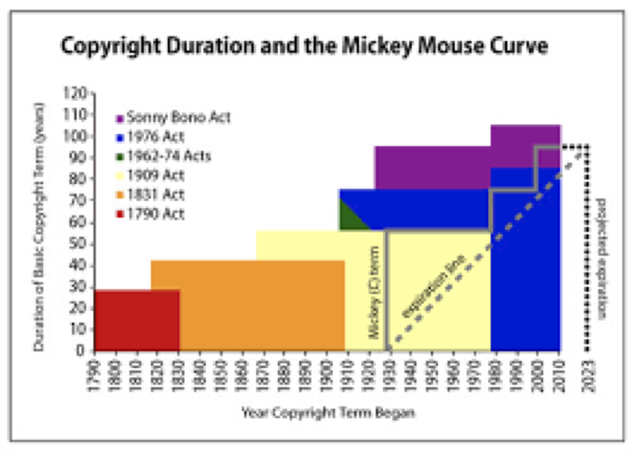
АНОМАЛИИ
The Mickey Mouse Curve

Slide 39
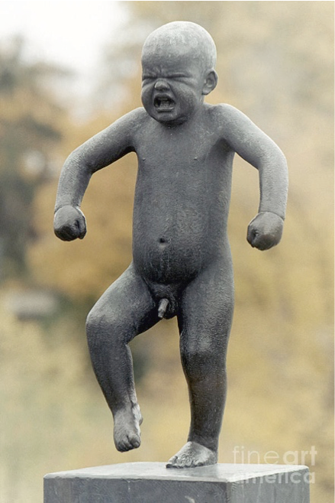
АНОМАЛИИ
Густав Вигеланд
преодоляване на обществено достояние с търговска марка

Slide 40

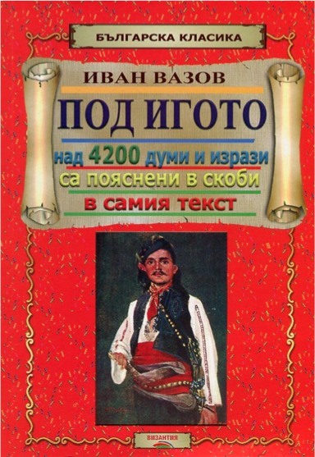
АНОМАЛИИ
Морални права
Смесване на концепциите за неизчерпаеми неимуществени права, свързани с интегритета на произведението, и имущественото право на преработка
казус “Под игото”

Slide 41
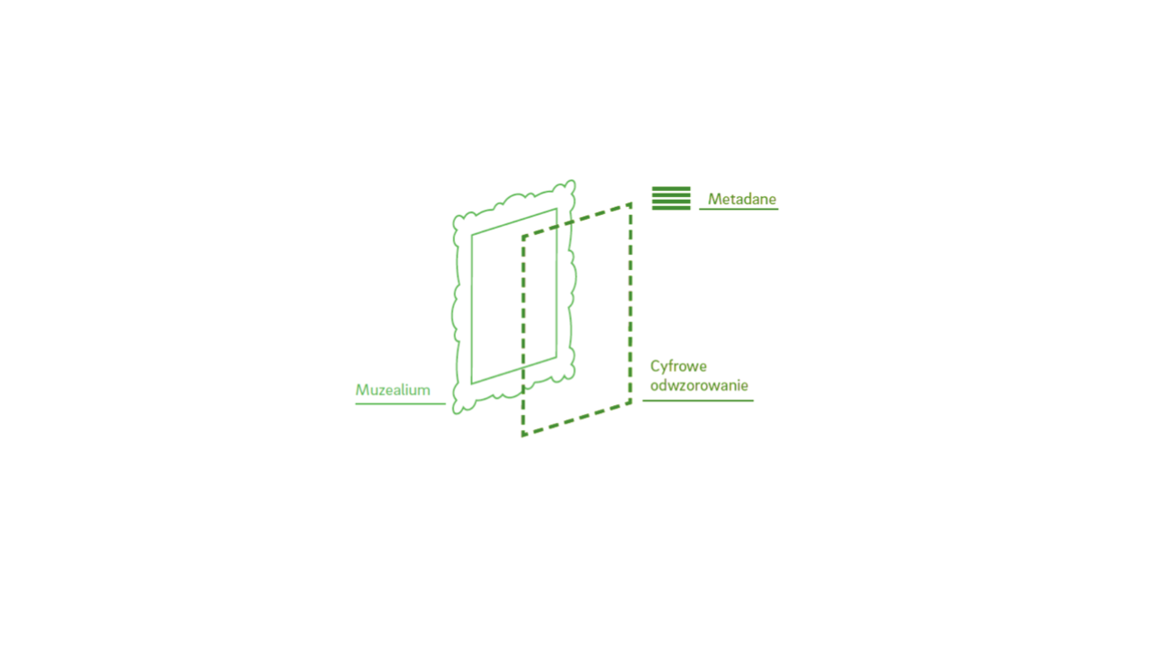

Slide 42
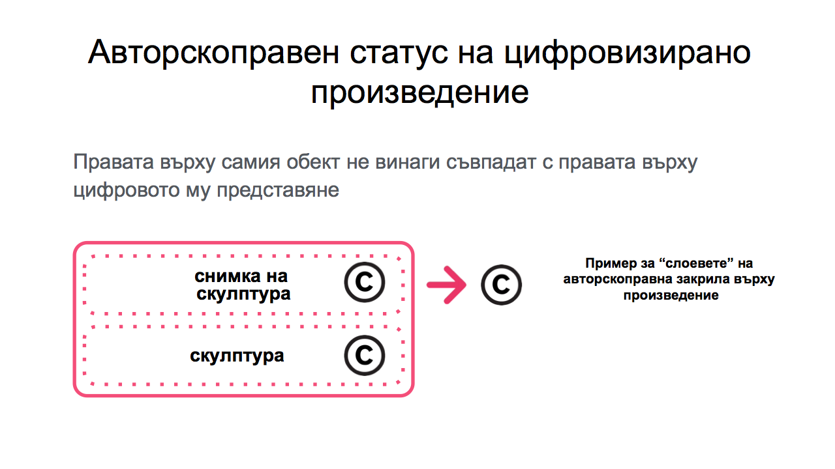

Slide 43
ИЗКЛЮЧЕНИЯ

Slide 44
използване в обществена полза
АВТОРСКИ
ПРАВА
ПРАВА НА ПОЛЗВАТЕЛИТЕ
лично използване
копиране (вкл. цифровизиране)
предоставяне на достъп на публиката
илюстриране при обучение

Slide 45
Изключения и ограничения на авторското право в ЕС
Не са хармонизирани
Изчерпателно изброени и с ограничен обем (за разлика от fair use)

Slide 46
Чл. 24, ал.1, т.3 от ЗАПСП
Без съгласието на носителя на авторското право и без заплащане на възнаграждение е допустимо:
3. използването на части от публикувани произведения или на неголям брой произведения в други произведения в обем, необходим за анализ, коментар или друг вид научно изследване; такова използване е допустимо само за научни и образователни цели при посочване на източника и името на автора, освен ако това е невъзможно;

Slide 47
ЦИТАТ
Чл. 5.3.г от Директива 2001/29
Практика на СЕС
Painer (C-145/10)
Pelham (C‑476/17) и
Spiegel Online (C 516/17)
Чл. 17.7. от Директива 2019/790
Чл. 24(1)2 от ЗАПСП

Slide 48
ИНФОРМАЦИОННИ ИЗКЛЮЧЕНИЯ
Чл. 5.3.в от Директива 2001/29
Практика на СЕС
Spiegel Online (C 516/17)
Чл. 15.3. от Директива 2019/790
Чл. 24(1)5 и 6. от ЗАПСП

Slide 49
Чл. 5.3.к от Директива 2001/29
Практика на СЕС
Deckmyn (C‑201/13)
Чл. 17.7. от Директива 2019/790
Чл. 24 от ЗАПСП не предвижда
Шоуто на Слави с. Господари на ефира
Нов чл. 24(1)2a от предложение за ЗИД на ЗАПСП
ПАРОДИЯ, КАРИКАТУРА, ПАСТИШ

Slide 50
Чл. 5.3.а от Директива 2001/29
Чл. 3, 4, 5. от Директива 2019/790
Чл. 24(1)3 от ЗАПСП
Нови чл. 26з (цифрово обучение), както и 26е и 26ж (TDM) от предложение за ЗИД на ЗАПСП
ОБРАЗОВАНИЕ,
НАУЧНИ ИЗСЛЕДВАНИЯ,
TDM

Slide 51
Можем ли да използваме свободно произведение (текст, картинка), достъпно онлайн?
да, защото е свободно достъпно в интернет
да, ако не пише “всички права запазени” (All rights reserved) или не е означено ©
да, ако го използваме с нестопанска цел
може, ако имаме разрешението на автора
може, ако само дадем хипервръзка
Photo by Towfiqu barbhuiya on Unsplash

Slide 52

Обратна връзка и дискусия
Photo by Vadim Bogulov on Unsplash

Slide 53
Благодаря за вниманието!
Ана Лазарова
имейл: ana@digrep.bg
Презентацията може да бъде използвана под лиценз CC-BY-SA 4.0

